Slide 1
CHÀO MỪNG QUÝ THẦY CÔ
ĐẾN VỚI TIẾT HỌC

Slide 2

BÀI 5
THÂN THIỆN VỚI BẠN BÈ

Slide 3


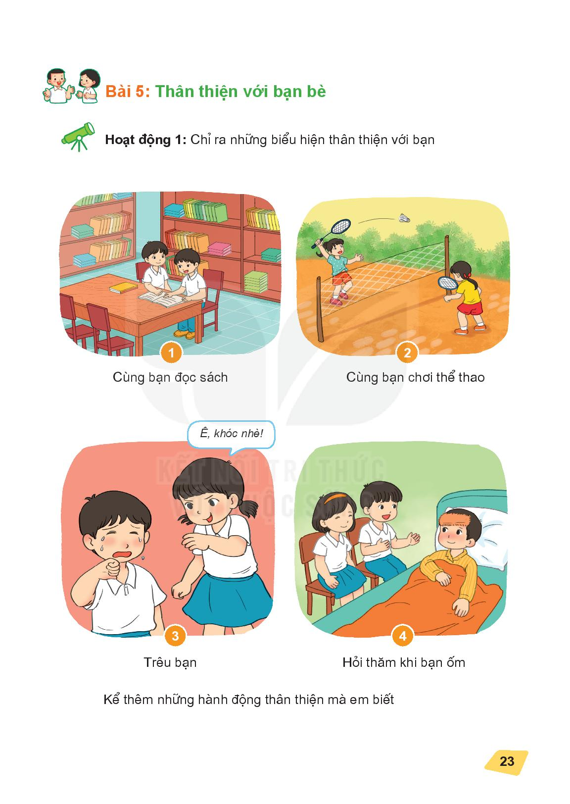
Hoạt động 1
Chỉ ra những biểu hiện thân thiện với bạn

Slide 4
Kể thêm những hành động thân thiện mà em biết

Slide 5

Những hành động thể hiện sự thân thiện với bạn
- Tươi cười với bạn
- Hỏi han, an ủi khi thấy bạn buồn
- Nói lời chúc mừng nhân dịp sinh nhật bạn
- Đọc sách, giúp bạn học,…….

Slide 6

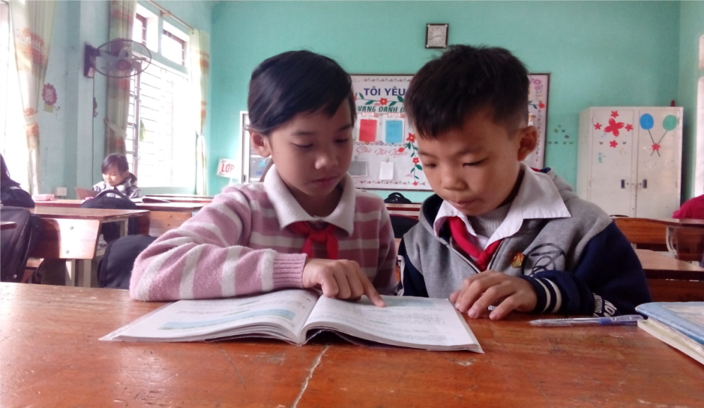
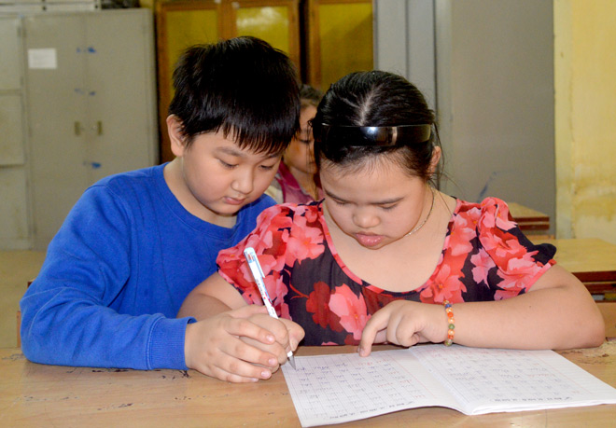
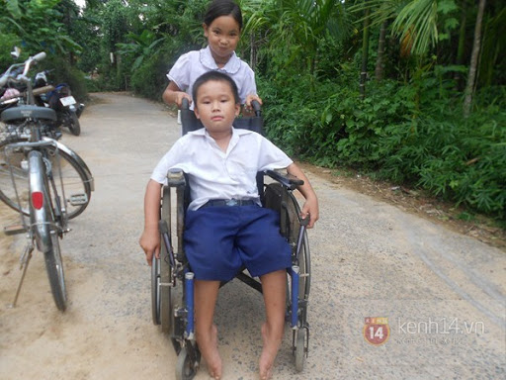

Slide 7

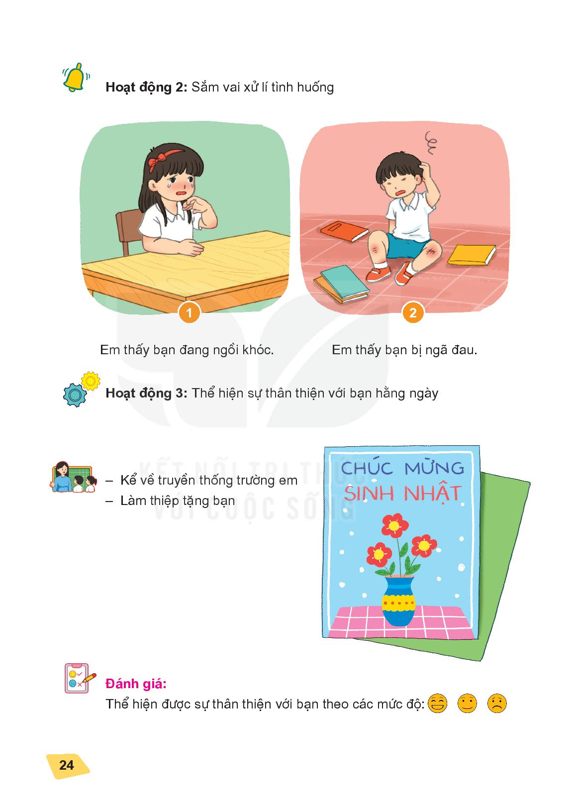
Hoạt động 2
Sắm vai xử lí tình huống
Em thấy bạn đang ngồi khóc
Em thấy bạn bị ngã đau

Slide 8
Làm việc theo nhóm tổ
Tổ 1 và tổ 2
Em thấy bạn đang ngồi khóc

Slide 9
Làm việc theo nhóm tổ
Tổ 3 và tổ 4
Em thấy bạn bị ngã đau

Slide 10
Hoạt động 2
Sắm vai xử lí tình huống
Em thấy bạn đang ngồi khóc
Em thấy bạn bị ngã đau

Slide 11








Trò chơi
Ai nhanh hơn

Slide 12

Hoạt động 3
Thể hiện sự thân thiện với bạn bằng lời nói và hành động
Chia sẻ với ba mẹ, người thân về những hành vi đã ứng xử với bạn ở trường.

Slide 13
TỔNG KẾT
Để thân thiện với bạn, em cần
+ Vui vẻ với bạn
+ Giúp đỡ bạn
+ Rủ bạn chơi cùng
+ Quan tâm, chia sẻ với bạn
+ Không đánh bạn

Slide 14





Tiết học kết thúc

